Slide 1



Отчёт 17.11.25
Kirill Zhidkov

Slide 2
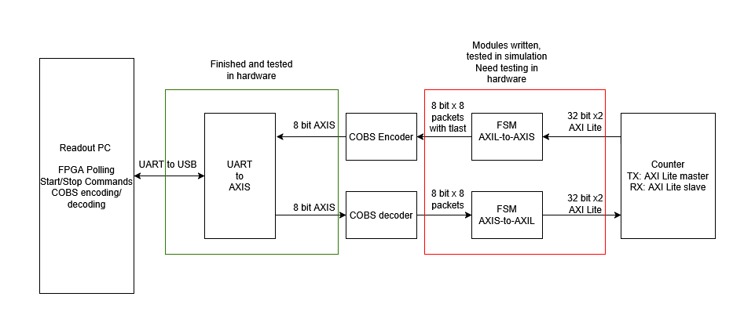
Сделано за две недели
Дописаны модули AXI-Lite to AXI-Stream и AXI-Stream to AXI-Lite, собирающие из 8ми посылок AXI-Stream посылку 32+32 бит адрес+данные AXI-Lite и наоборот
Написаны тесты для этих двух модулей, проверена их работоспособность

Slide 3
План на две недели
Собрать проект для платы 7A50T с модулями AXIS-to-AXIL и протестировать их в железе
Написать модуль многоканального счётчика с картой регистров для хранения значений счётчиков и протоколом AXI-Lite
Написать программу для ПК, вычитывающие данные счётчиков по UART

Slide 4
Спасибо за внимание!

